Slide 1
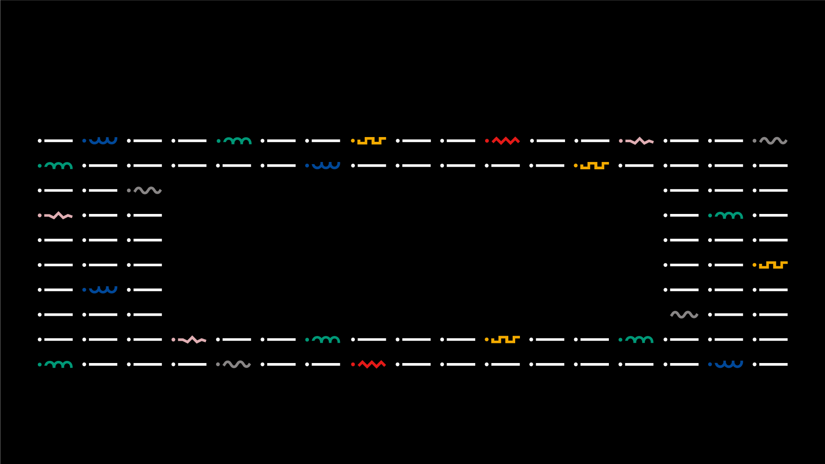

LICENCIATURA EM ENGENHARIA INFORMÁTICA
INTELIGÊNCIA ARTIFICIAL
~ Trabalho Prático TP1~ desenvolver as capacidades dos estudantes na escrita de algoritmos de pesquisa de soluções
24522 – Inês Esteves
inesbasteiro@ipvc.pt
26300 – Ana Rita Guimarães
ana.guimaraes@ipvc.pt
Jorge Ribeiro e Luis Teófilo
jribeiro@estg.ipvc.pt e luisteofilo@estg.ipvc.pt
Licenciatura em Engenharia Informática | Escola Superior de Tecnologia e Gestão| Unidade Curricular: Inteligência Artificial| Ano Letivo 2020/2022

Slide 2


■ Índice
ENGENHARIA INFORMÁTICA
Introdução – objetivos, motivação e estrutura do trabalho
Descrição do problema
Arquitetura da solução
Implementação
Interface com utilizador
Conclusões
@2022, , 24522 – Inês Esteves – 26300 – Ana Rita Guimarães | Unidade Curricular: INTELIGÊNCIA ARTIFICIAL – Ano Letivo 2020/2022
- 2 -
Trabalho Prático TP1~ desenvolver as capacidades dos estudantes na escrita de algoritmos de pesquisa de soluções

Slide 3
■ Introdução – objetivos
ENGENHARIA INFORMÁTICA
Os objetivos deste trabalho são:
Aplicar os conhecimentos sobre Inteligência Artificial dados em aula e várias pesquisas online para o desenvolvimento do jogo Tintas;
Seguir estrutura de código fornecida pelo professor;
Adquirir, a partir da informação recebida e de estudo autónomo, novos conhecimentos e práticas em IA e linguagem python;
Seguir regras e aplica-las na estrutura do jogo.
O presente trabalho prático 1 (TP1) tem como objetivo desenvolver as capacidades dos estudantes na escrita de algoritmos de pesquisa de soluções, assim como permitir a avaliação da componente prática da disciplina de Inteligência Artificial do curso de Engenharia Informática.
Um jogo de tabuleiro caracteriza-se pelo tipo de tabuleiro e de peças, pelas regras de colocação e/ou movimentação das peças (jogadas possíveis) e pelas condições de terminação do jogo com derrota ou vitória de um dos jogadores ou empate. Em alguns dos jogos é definida uma pontuação final. A aplicação construída deve ser capaz de jogar uma partida completa do jogo incluindo todas as suas regras.
@2022, , 24522 – Inês Esteves – 26300 – Ana Rita Guimarães | Unidade Curricular: INTELIGÊNCIA ARTIFICIAL – Ano Letivo 2020/2022
- 3 -
Trabalho Prático TP1~ desenvolver as capacidades dos estudantes na escrita de algoritmos de pesquisa de soluções

Slide 4
■ Introdução – motivação
ENGENHARIA INFORMÁTICA
O processo de realização do trabalho prático ajuda a construir os conhecimentos por meio de interação com o objeto de estudo. Isto incentiva a busca de conhecimento recorrendo ao desenvolvimento dos próprios jogos, proporcionando um ambiente de aprendizagem adequado. Ao invés de simplesmente incorporar lições diretamente dentro dos jogos, com esta oportunidade, constroem-se novas relações com a experiência durante o processo.
@2022 , 24522 – Inês Esteves – 26300 – Ana Rita Guimarães | Unidade Curricular: INTELIGÊNCIA ARTIFICIAL – Ano Letivo 2020/2022
- 4 -
Trabalho Prático TP1~ desenvolver as capacidades dos estudantes na escrita de algoritmos de pesquisa de soluções

Slide 5
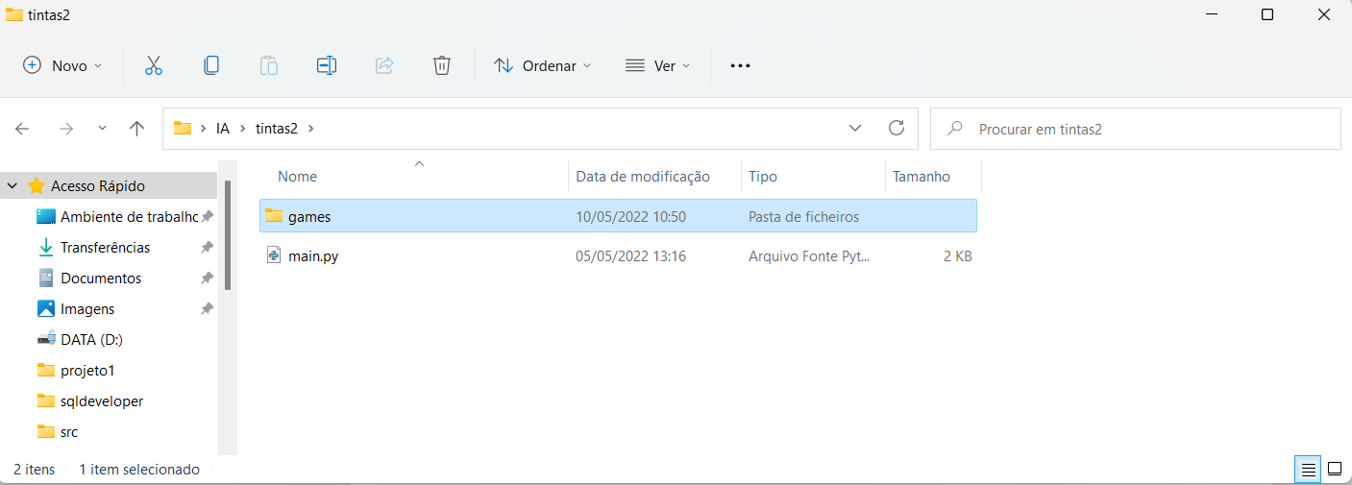
■ Introdução – estrutura
ENGENHARIA INFORMÁTICA
O trabalho está dividido em duas partes:
Interface
Implementação
3 diretorias: games, tintas, players
10 classes: main, action, player, result, simulador, state, greedy, human, minimax, random.
@2022, , 24522 – Inês Esteves – 26300 – Ana Rita Guimarães | Unidade Curricular: INTELIGÊNCIA ARTIFICIAL – Ano Letivo 2020/2022
- 5 -
Trabalho Prático TP1~ desenvolver as capacidades dos estudantes na escrita de algoritmos de pesquisa de soluções

Slide 6
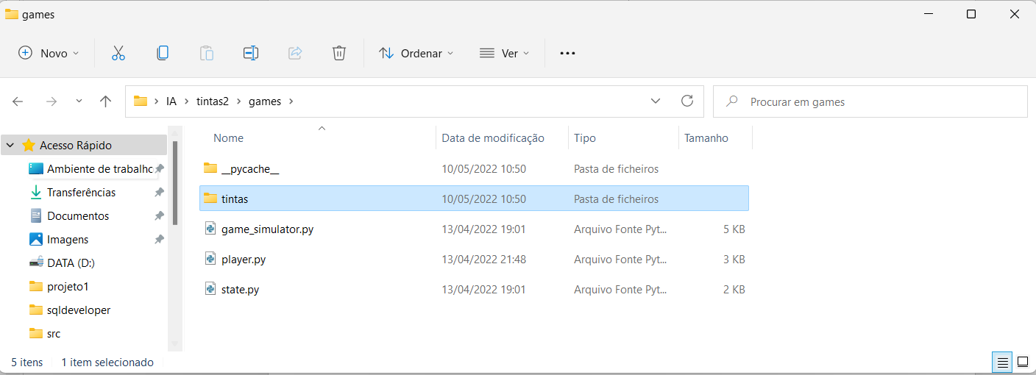
■ Introdução – estrutura
ENGENHARIA INFORMÁTICA
@2022, , 24522 – Inês Esteves – 26300 – Ana Rita Guimarães | Unidade Curricular: INTELIGÊNCIA ARTIFICIAL – Ano Letivo 2020/2022
- 6 -
Trabalho Prático TP1~ desenvolver as capacidades dos estudantes na escrita de algoritmos de pesquisa de soluções

Slide 7
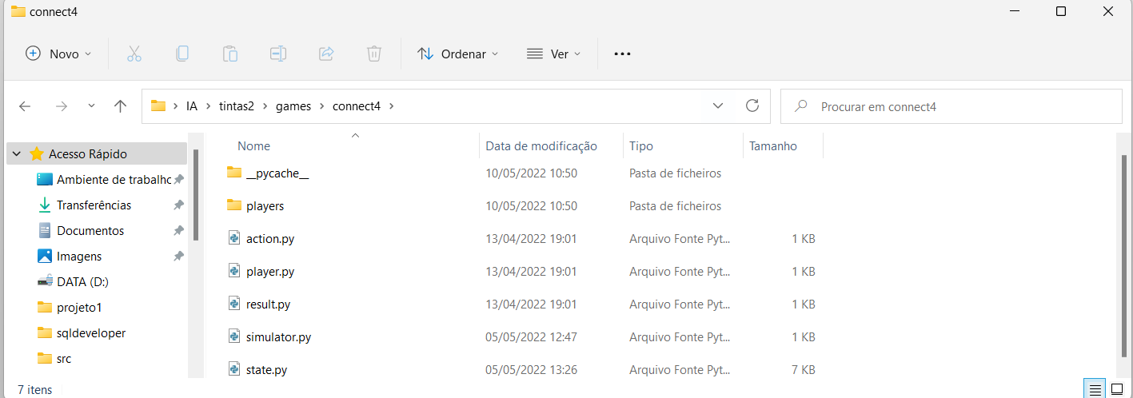
■ Introdução – estrutura
ENGENHARIA INFORMÁTICA
@2022, , 24522 – Inês Esteves – 26300 – Ana Rita Guimarães | Unidade Curricular: INTELIGÊNCIA ARTIFICIAL – Ano Letivo 2020/2022
- 7 -
Trabalho Prático TP1~ desenvolver as capacidades dos estudantes na escrita de algoritmos de pesquisa de soluções

Slide 8
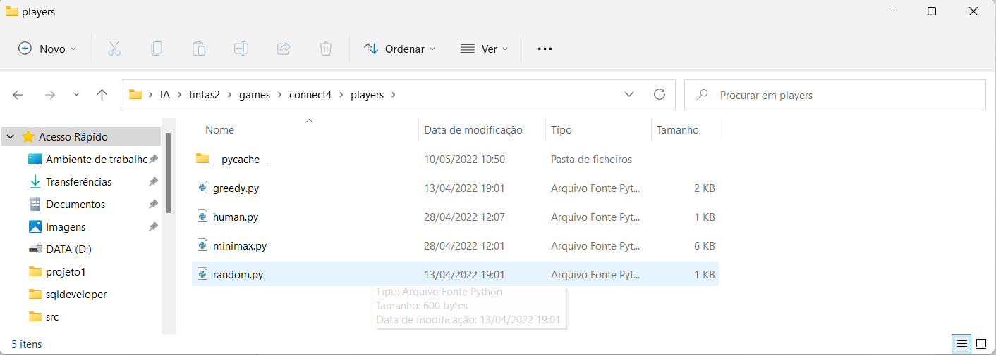
■ Introdução – estrutura
ENGENHARIA INFORMÁTICA
@2022, , 24522 – Inês Esteves – 26300 – Ana Rita Guimarães | Unidade Curricular: INTELIGÊNCIA ARTIFICIAL – Ano Letivo 2020/2022
- 8 -
Trabalho Prático TP1~ desenvolver as capacidades dos estudantes na escrita de algoritmos de pesquisa de soluções

Slide 9
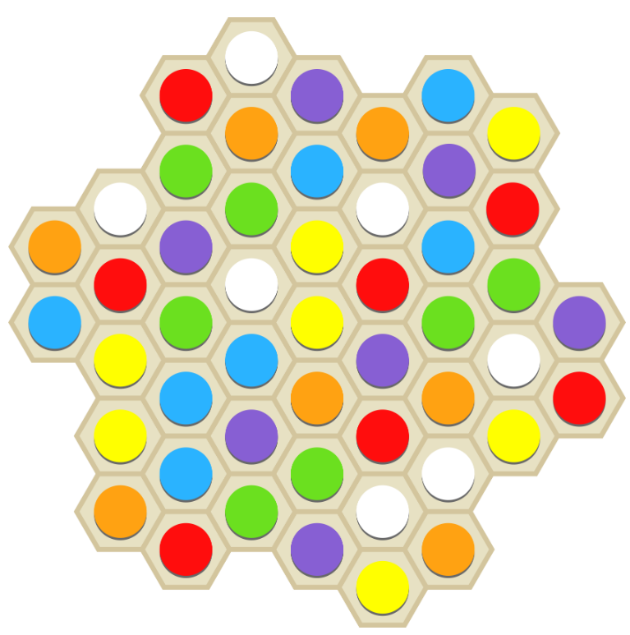
■ 2. Descrição do Problema - tintas
ENGENHARIA INFORMÁTICA
O jogo de tabuleiro neste trabalho é o jogo Tintas.
Tintas é jogado com um tabuleiro hexagonal com 49 espaços e peças em sete cores e um peão neutro para coletar as peças. O jogador que coletar todas as sete peças de uma cor ganha o jogo. Se isso não for possível, o jogador que tiver quatro ou mais peças em pelo menos quatro cores vence.
As peças são colocadas aleatoriamente no tabuleiro do jogo. Não importa se duas ou mais peças da mesma cor acabarem colocadas uma ao lado da outra. Somente se sete peças da mesma cor estiverem adjacentes a outra, deve-se alterar a distribuição.
@2022, 24522 – Inês Esteves – 26300 – Ana Rita Guimarães Unidade Curricular: INTELIGÊNCIA ARTIFICIAL – Ano Letivo 2020/2022
- 9 -
Trabalho Prático TP1~ desenvolver as capacidades dos estudantes na escrita de algoritmos de pesquisa de soluções

Slide 10
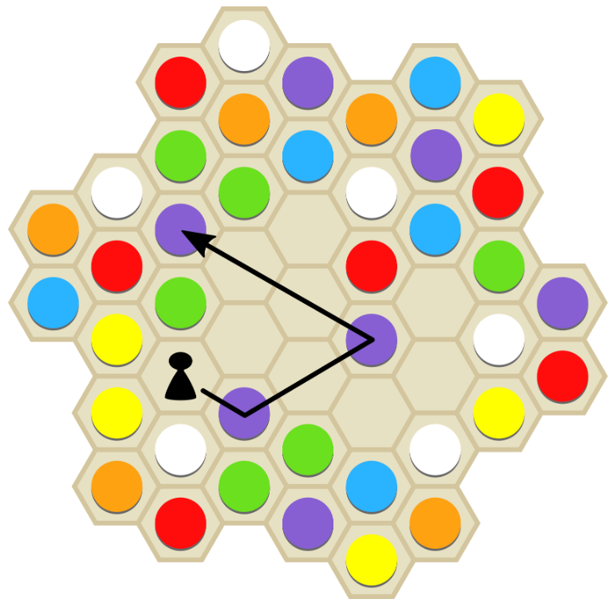
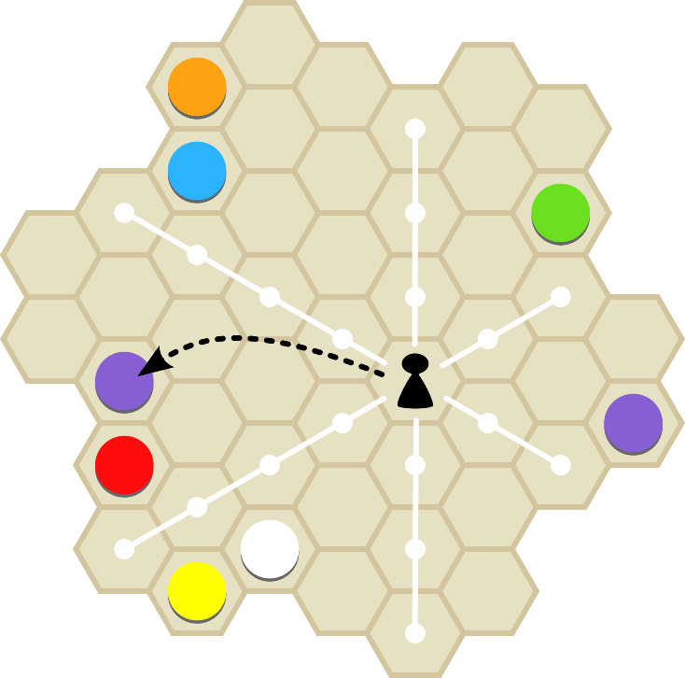
■ 2. Descrição do Problema - tintas
ENGENHARIA INFORMÁTICA
O jogador ativo deve mover o peão em qualquer uma das seis direções possíveis – em linha reta e, se for o caso, em espaços desocupados – até chegar a um espaço ocupado. Ele recolhe a peça de jogo que está naquele espaço e coloca o peão nesse local. Se o jogador puder coletar outra peça da mesma cor continuando a mover o peão, o jogador ativo pode continuar até que não seja mais capaz ou queira coletar outra peça da mesma cor.
Se o peão não conseguir alcançar um espaço ocupado, ele deve saltar para um espaço ocupado.
@2022, 24522 – Inês Esteves – 26300 – Ana Rita Guimarães Unidade Curricular: INTELIGÊNCIA ARTIFICIAL – Ano Letivo 2020/2022
- 10 -
Trabalho Prático TP1~ desenvolver as capacidades dos estudantes na escrita de algoritmos de pesquisa de soluções

Slide 11
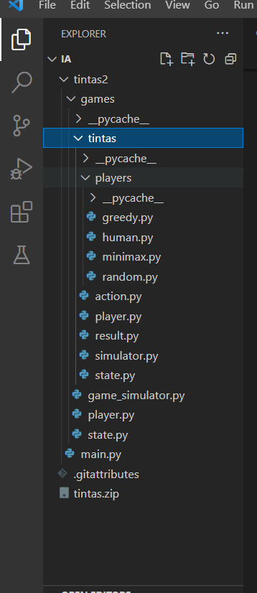
■ 2. Arquitetura da solução
ENGENHARIA INFORMÁTICA
Para a criação do jogo Tintas foi utilizada a estrutura do
exemplo dado pelos professores do jogo Connect 4. É constituída por uma diretoria com o nome do jogo e dentro deste várias classes. As classes principais são o main.py, state.py, action.py, player.py, simulador.py e dentro da diretoria players existem já implementada o código para os vários tipos de jogadores a poder ser selecionado: greedy, human, minimax e random.
@2022, 24522 – Inês Esteves – 26300 – Ana Rita Guimarães Unidade Curricular: INTELIGÊNCIA ARTIFICIAL – Ano Letivo 2020/2022
- 11 -
Trabalho Prático TP1~ desenvolver as capacidades dos estudantes na escrita de algoritmos de pesquisa de soluções

Slide 12
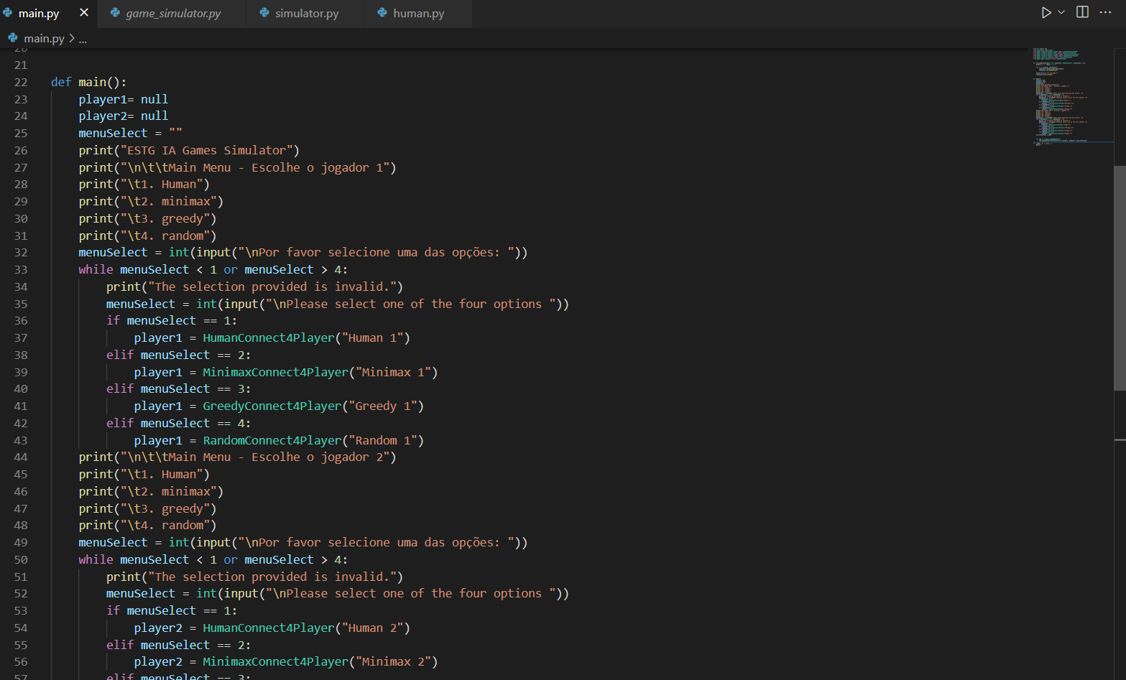
■ 2. Implementação
ENGENHARIA INFORMÁTICA
@2022, 24522 – Inês Esteves – 26300 – Ana Rita Guimarães Unidade Curricular: INTELIGÊNCIA ARTIFICIAL – Ano Letivo 2020/2022
- 12 -
Trabalho Prático TP1~ desenvolver as capacidades dos estudantes na escrita de algoritmos de pesquisa de soluções

Slide 13
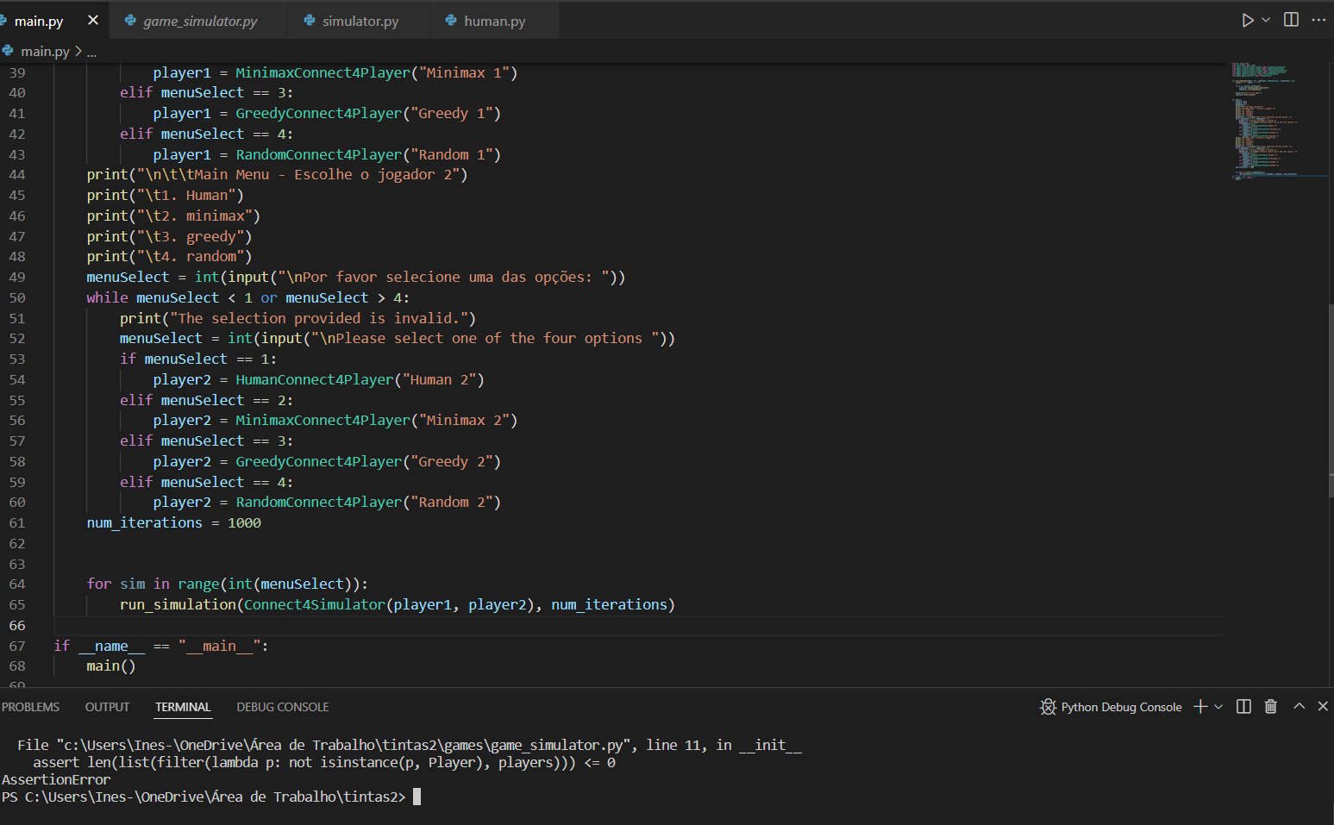
■ 2. Implementação
ENGENHARIA INFORMÁTICA
@2022, 24522 – Inês Esteves – 26300 – Ana Rita Guimarães Unidade Curricular: INTELIGÊNCIA ARTIFICIAL – Ano Letivo 2020/2022
- 13 -
Trabalho Prático TP1~ desenvolver as capacidades dos estudantes na escrita de algoritmos de pesquisa de soluções

Slide 14
■ 2. Implementação
ENGENHARIA INFORMÁTICA
Na implementação do código primeiro começamos por criar um menu na classe main.py para na linha de comandos o utilizador selecionar o tipo de jogador para o jogador 1 e jogador 2. É apresentado várias opções sendo estas: Human, Minimax, Greedy, Random.
O erro que ocorreu na terminal na demonstração é um Assertion Error. Esta ocorreu porque a condição escrita anteriormente é falsa, se nada acontece então a condição é verdadeira e o programa continua a decorrer.
Como se pode observar na imagem do diapositivo anterior a implementação do menu está muito repetitiva, por isso, e para simplificar ainda mais, foi alterada com a criação de uma nova função que se chama read_player. Esta função é depois chamada dentro do main para o utilizador preencher o tipo de jogador para cada.
@2022, 24522 – Inês Esteves – 26300 – Ana Rita Guimarães Unidade Curricular: INTELIGÊNCIA ARTIFICIAL – Ano Letivo 2020/2022
- 14 -
Trabalho Prático TP1~ desenvolver as capacidades dos estudantes na escrita de algoritmos de pesquisa de soluções

Slide 15
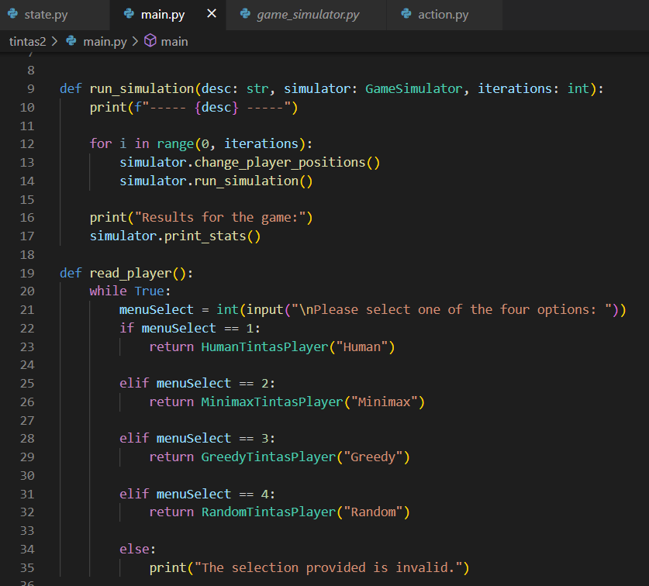
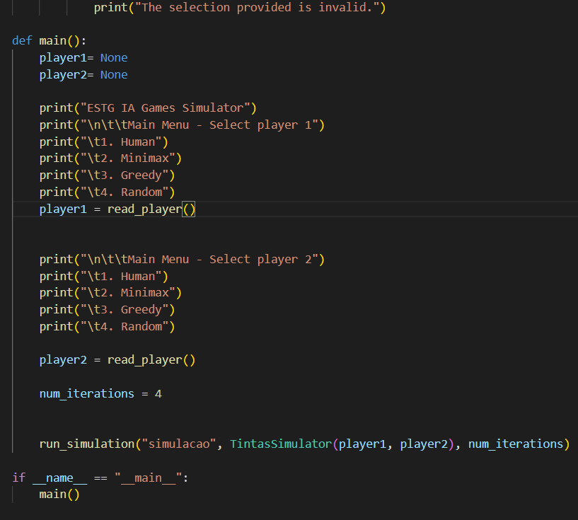
■ 2. Implementação
ENGENHARIA INFORMÁTICA
@2022, 24522 – Inês Esteves – 26300 – Ana Rita Guimarães Unidade Curricular: INTELIGÊNCIA ARTIFICIAL – Ano Letivo 2020/2022
- 15 -
Trabalho Prático TP1~ desenvolver as capacidades dos estudantes na escrita de algoritmos de pesquisa de soluções

Slide 16
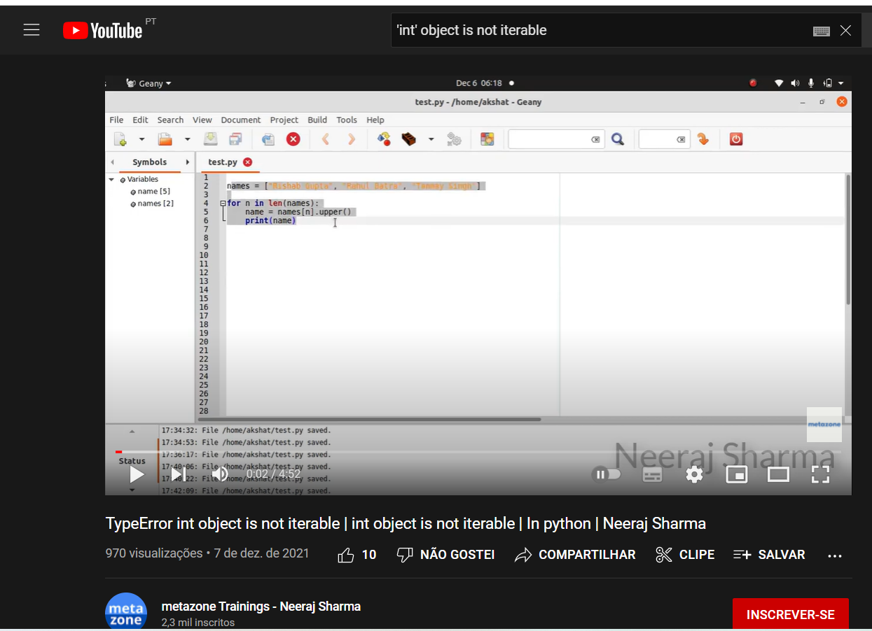
■ 2. Implementação
ENGENHARIA INFORMÁTICA
@2022, 24522 – Inês Esteves – 26300 – Ana Rita Guimarães Unidade Curricular: INTELIGÊNCIA ARTIFICIAL – Ano Letivo 2020/2022
- 16 -
Trabalho Prático TP1~ desenvolver as capacidades dos estudantes na escrita de algoritmos de pesquisa de soluções

Slide 17
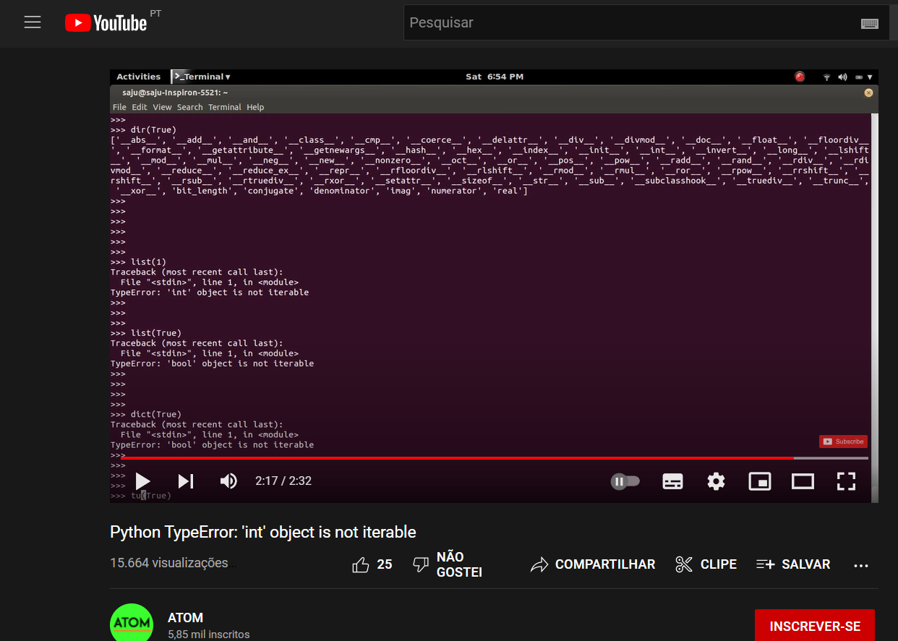
■ 2. Implementação
ENGENHARIA INFORMÁTICA
@2022, 24522 – Inês Esteves – 26300 – Ana Rita Guimarães Unidade Curricular: INTELIGÊNCIA ARTIFICIAL – Ano Letivo 2020/2022
- 17 -
Trabalho Prático TP1~ desenvolver as capacidades dos estudantes na escrita de algoritmos de pesquisa de soluções

Slide 18
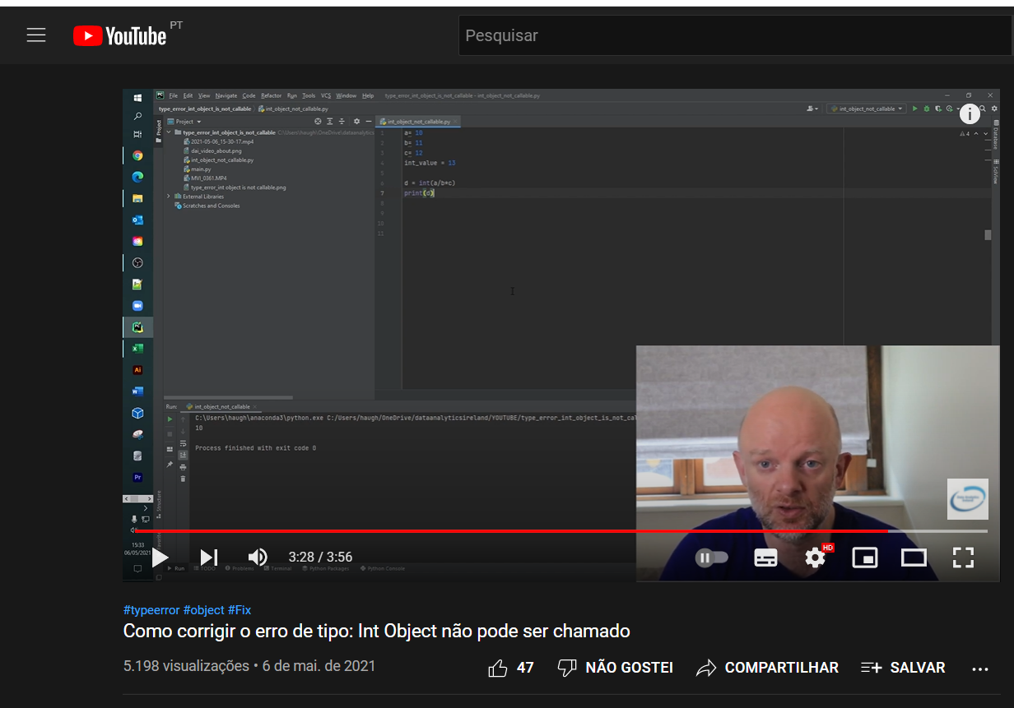
■ 2. Implementação
ENGENHARIA INFORMÁTICA
@2022, 24522 – Inês Esteves – 26300 – Ana Rita Guimarães Unidade Curricular: INTELIGÊNCIA ARTIFICIAL – Ano Letivo 2020/2022
- 18 -
Trabalho Prático TP1~ desenvolver as capacidades dos estudantes na escrita de algoritmos de pesquisa de soluções

Slide 19
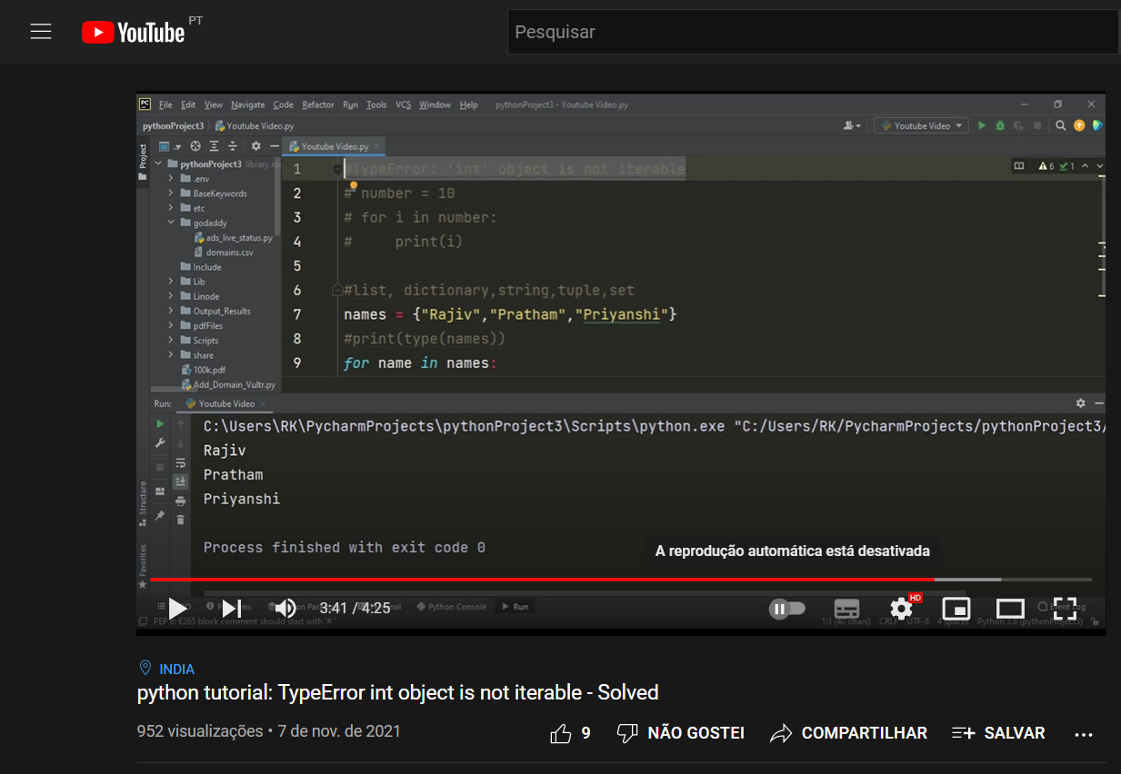
■ 2. Implementação
ENGENHARIA INFORMÁTICA
@2022, 24522 – Inês Esteves – 26300 – Ana Rita Guimarães Unidade Curricular: INTELIGÊNCIA ARTIFICIAL – Ano Letivo 2020/2022
- 19 -
Trabalho Prático TP1~ desenvolver as capacidades dos estudantes na escrita de algoritmos de pesquisa de soluções

Slide 20
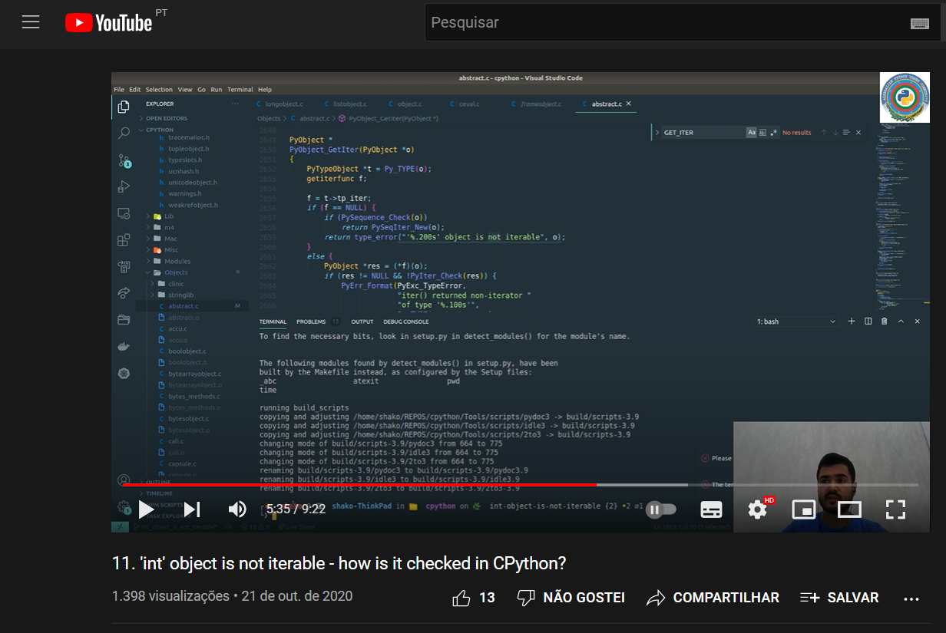
■ 2. Implementação
ENGENHARIA INFORMÁTICA
@2022, 24522 – Inês Esteves – 26300 – Ana Rita Guimarães Unidade Curricular: INTELIGÊNCIA ARTIFICIAL – Ano Letivo 2020/2022
- 20 -
Trabalho Prático TP1~ desenvolver as capacidades dos estudantes na escrita de algoritmos de pesquisa de soluções

Slide 21
■ 2. Implementação
ENGENHARIA INFORMÁTICA
Outro erro que apareceu na terminal foi “’int’ object is not iterable”. Isto significa ao executar o código Python tentei fazer um loop através de um inteiro ou outro tipo de dados em que os loops não funcionam. Em Python, dados iteráveis são listas, tuplas, conjuntos, dicionários e assim por diante. Ao tentar resolver o erro foram feitas várias pesquisas na internet para entender o problema presente.
https://www.youtube.com/watch?v=78X7GmoDvnQ&t=2s&ab_channel=metazoneTrainings-NeerajSharma
https://www.youtube.com/watch?v=CJ338_RgKzw&ab_channel=ATOMº
https://www.youtube.com/watch?v=6jbovAo92Bk&ab_channel=CodeFix
https://www.youtube.com/watch?v=ibuZGXqTkV4&t=335s&ab_channel=DevInternals
https://www.youtube.com/watch?v=eghgVRjSAVI&ab_channel=DataAnalyticsIreland
@2022, 24522 – Inês Esteves – 26300 – Ana Rita Guimarães Unidade Curricular: INTELIGÊNCIA ARTIFICIAL – Ano Letivo 2020/2022
- 21 -
Trabalho Prático TP1~ desenvolver as capacidades dos estudantes na escrita de algoritmos de pesquisa de soluções

Slide 22
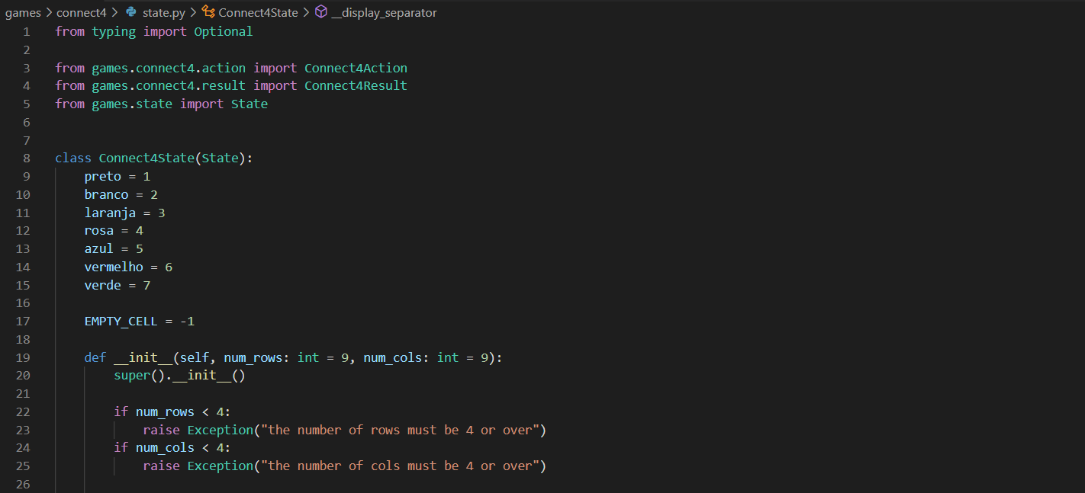
■ 2. Descrição do Problema
ENGENHARIA INFORMÁTICA
@2022, 24522 – Inês Esteves – 26300 – Ana Rita Guimarães Unidade Curricular: INTELIGÊNCIA ARTIFICIAL – Ano Letivo 2020/2022
- 22 -
Trabalho Prático TP1~ desenvolver as capacidades dos estudantes na escrita de algoritmos de pesquisa de soluções

Slide 23
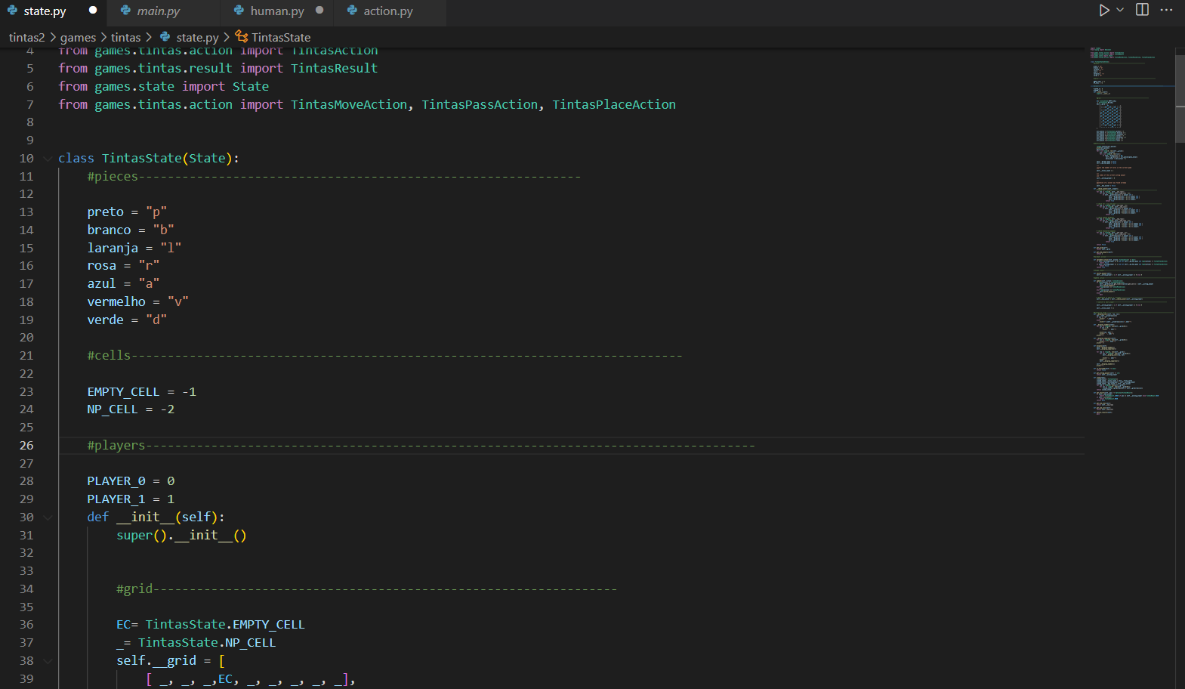
■ 2. Descrição do Problema
ENGENHARIA INFORMÁTICA
@2022, 24522 – Inês Esteves – 26300 – Ana Rita Guimarães Unidade Curricular: INTELIGÊNCIA ARTIFICIAL – Ano Letivo 2020/2022
- 23 -
Trabalho Prático TP1~ desenvolver as capacidades dos estudantes na escrita de algoritmos de pesquisa de soluções

Slide 24
■ 2. Descrição do Problema
ENGENHARIA INFORMÁTICA
Na classe TintasState dentro do ficheiro state.py foram primeiro inseridas as variáveis para as cores de cada peça. Primeiro eram declaradas como números, mas para
@2022, 24522 – Inês Esteves – 26300 – Ana Rita Guimarães Unidade Curricular: INTELIGÊNCIA ARTIFICIAL – Ano Letivo 2020/2022
- 24 -
Trabalho Prático TP1~ desenvolver as capacidades dos estudantes na escrita de algoritmos de pesquisa de soluções

Slide 25
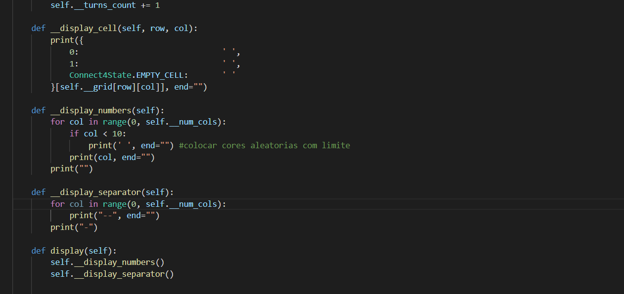
■ 2. Descrição do Problema
ENGENHARIA INFORMÁTICA
@2022, 24522 – Inês Esteves – 26300 – Ana Rita Guimarães Unidade Curricular: INTELIGÊNCIA ARTIFICIAL – Ano Letivo 2020/2022
- 25 -
Trabalho Prático TP1~ desenvolver as capacidades dos estudantes na escrita de algoritmos de pesquisa de soluções

Slide 26
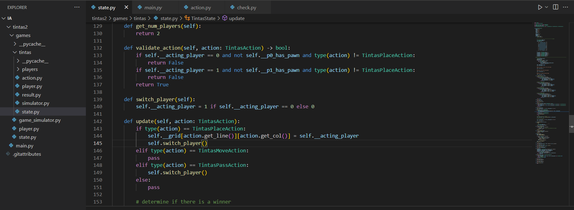
■ 2. Descrição do Problema
ENGENHARIA INFORMÁTICA
@2022, 24522 – Inês Esteves – 26300 – Ana Rita Guimarães Unidade Curricular: INTELIGÊNCIA ARTIFICIAL – Ano Letivo 2020/2022
- 26 -
Trabalho Prático TP1~ desenvolver as capacidades dos estudantes na escrita de algoritmos de pesquisa de soluções

Slide 27
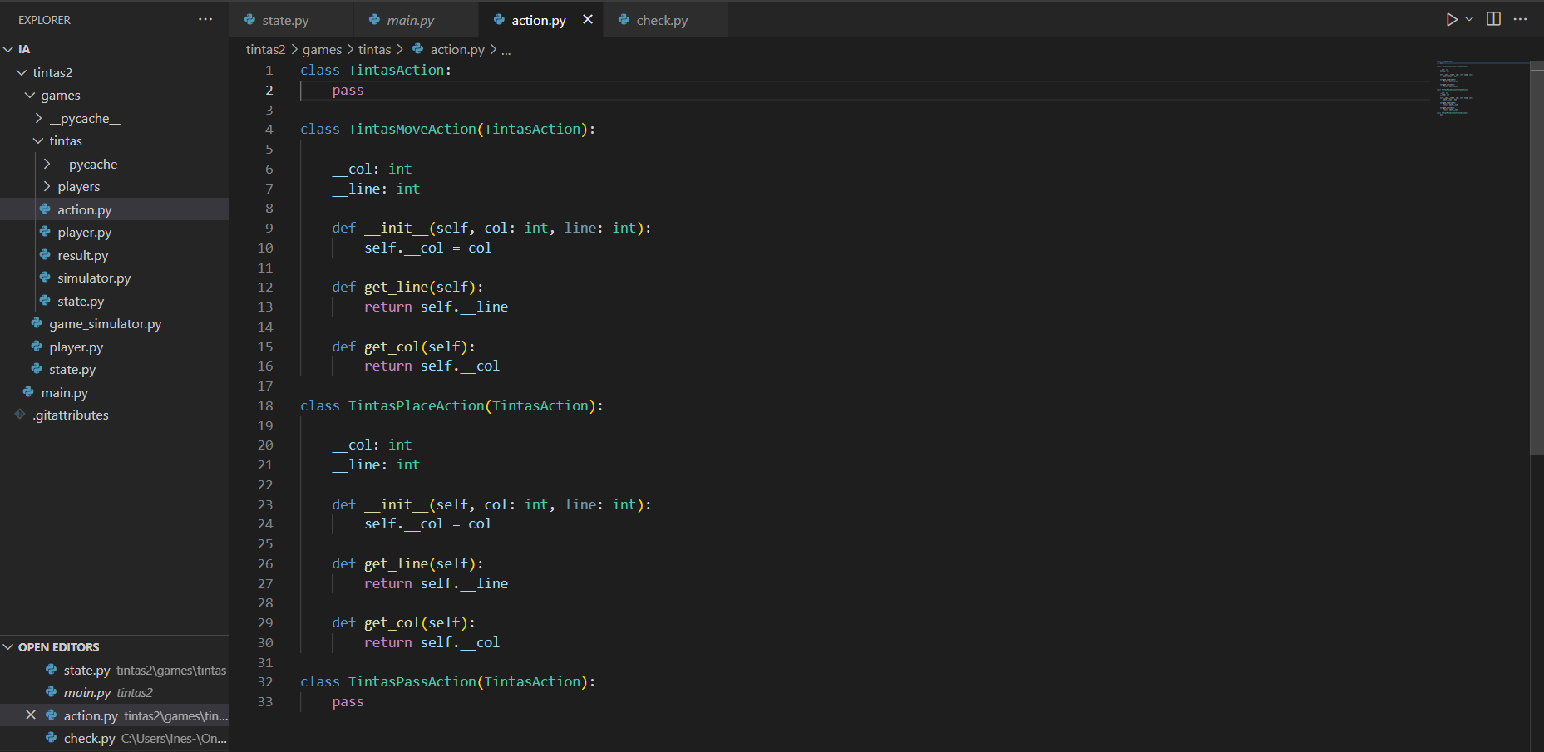
■ 2. Descrição do Problema
ENGENHARIA INFORMÁTICA
@2022, 24522 – Inês Esteves – 26300 – Ana Rita Guimarães Unidade Curricular: INTELIGÊNCIA ARTIFICIAL – Ano Letivo 2020/2022
- 27 -
Trabalho Prático TP1~ desenvolver as capacidades dos estudantes na escrita de algoritmos de pesquisa de soluções

Slide 28
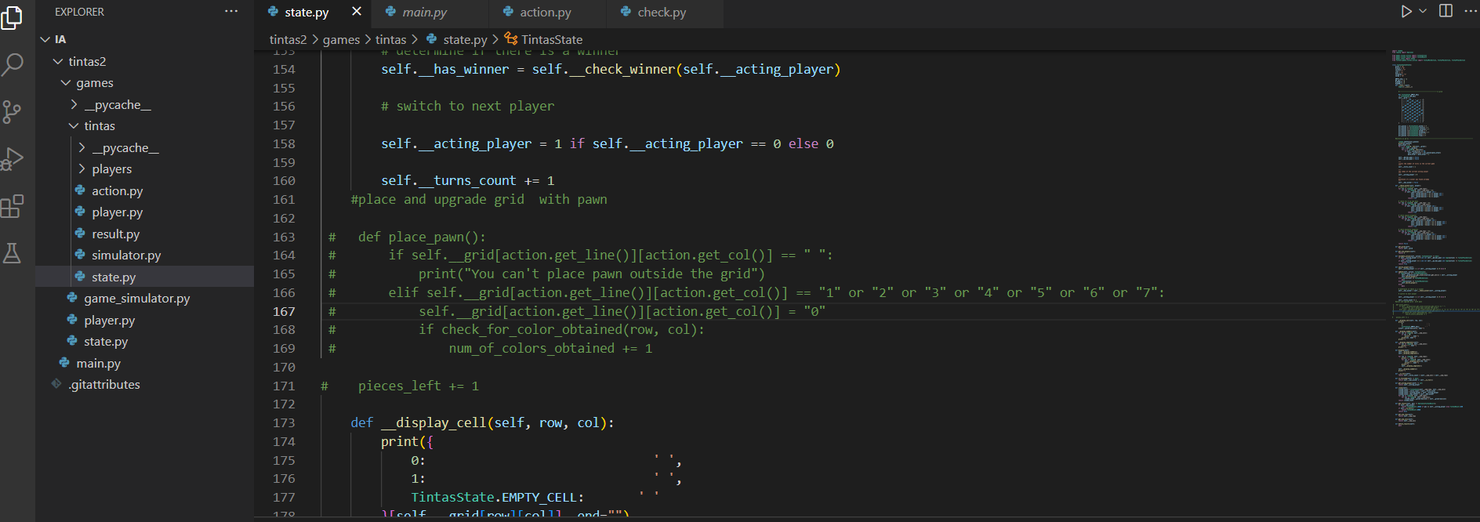
■ 2. Descrição do Problema
ENGENHARIA INFORMÁTICA
@2022, 24522 – Inês Esteves – 26300 – Ana Rita Guimarães Unidade Curricular: INTELIGÊNCIA ARTIFICIAL – Ano Letivo 2020/2022
- 28 -
Trabalho Prático TP1~ desenvolver as capacidades dos estudantes na escrita de algoritmos de pesquisa de soluções

Slide 29
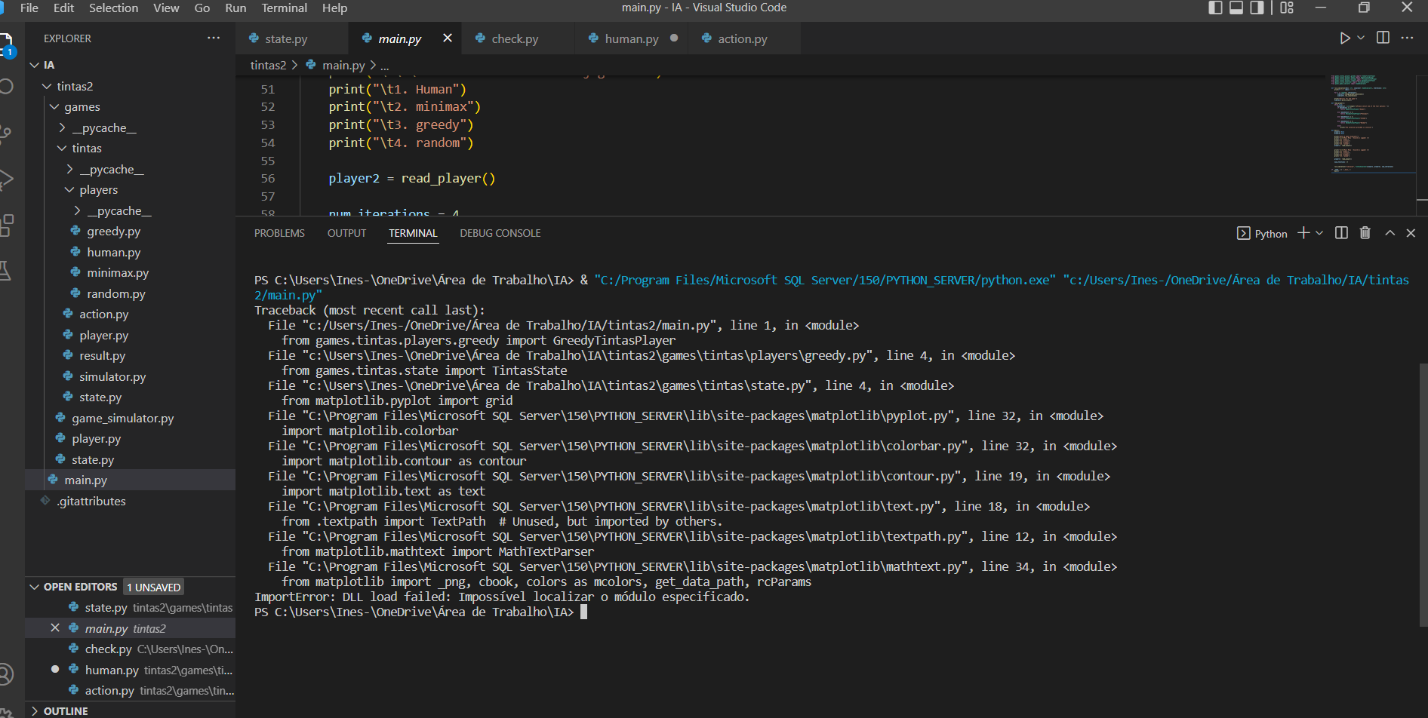
■ 2. Descrição do Problema
ENGENHARIA INFORMÁTICA
@2022, 24522 – Inês Esteves – 26300 – Ana Rita Guimarães Unidade Curricular: INTELIGÊNCIA ARTIFICIAL – Ano Letivo 2020/2022
- 29 -
Trabalho Prático TP1~ desenvolver as capacidades dos estudantes na escrita de algoritmos de pesquisa de soluções

Slide 30
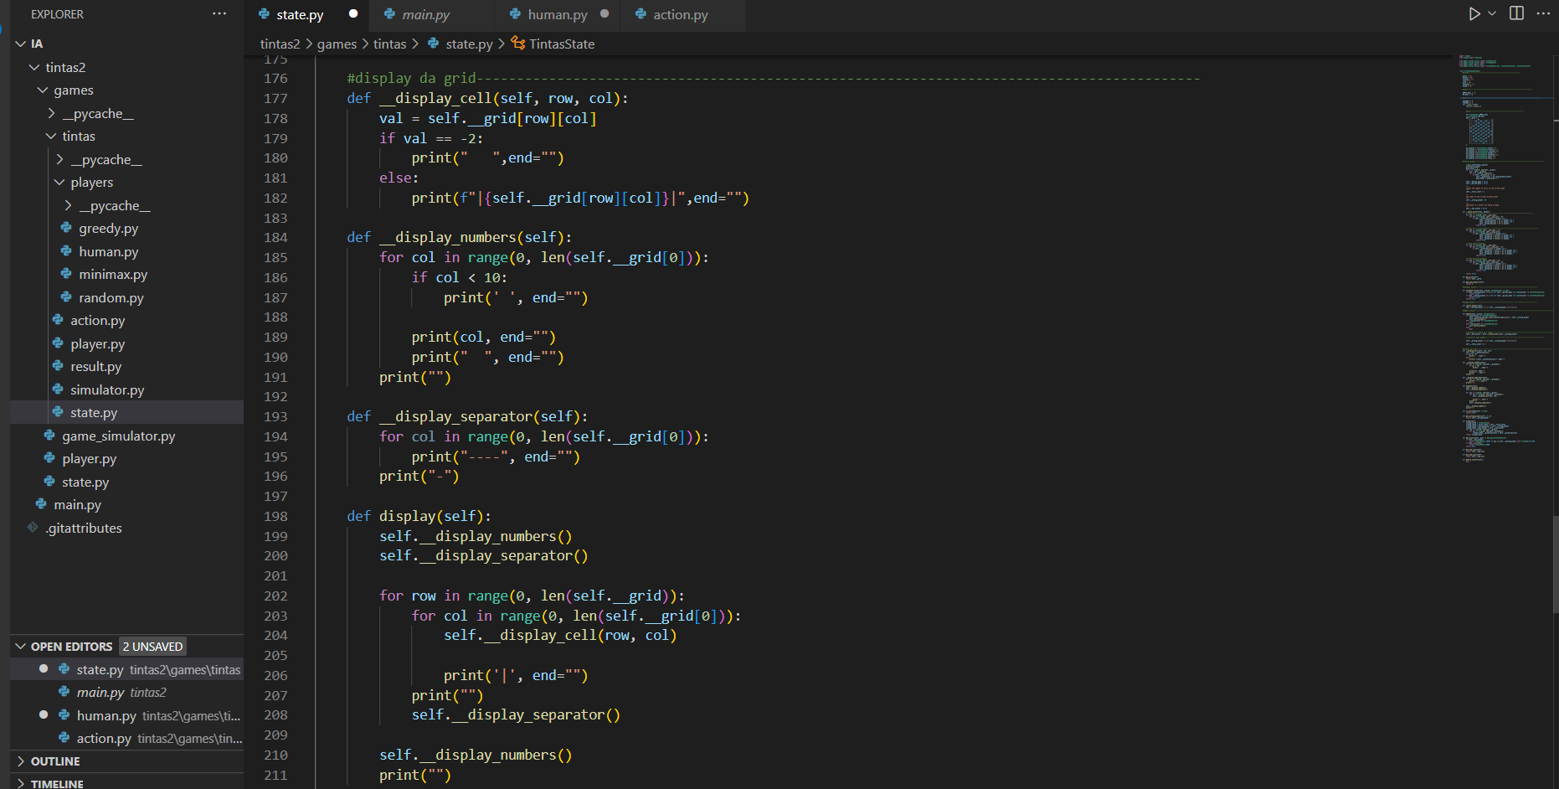
■ 2. Descrição do Problema
ENGENHARIA INFORMÁTICA
@2022, 24522 – Inês Esteves – 26300 – Ana Rita Guimarães Unidade Curricular: INTELIGÊNCIA ARTIFICIAL – Ano Letivo 2020/2022
- 30 -
Trabalho Prático TP1~ desenvolver as capacidades dos estudantes na escrita de algoritmos de pesquisa de soluções

Slide 31
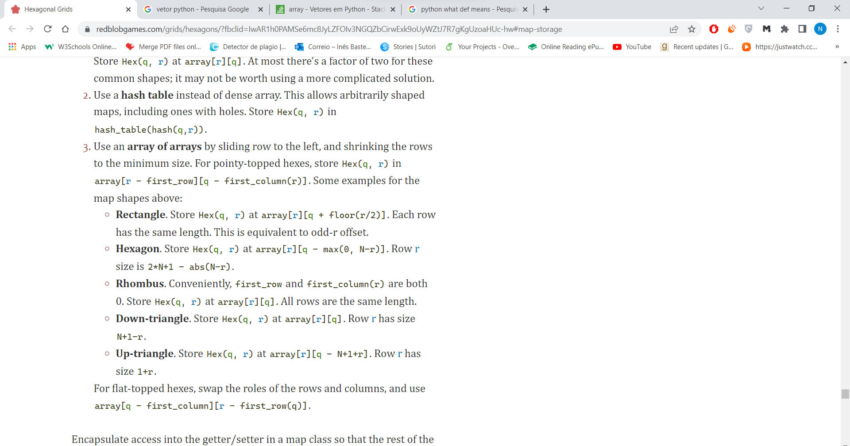
■ 2. Descrição do Problema
ENGENHARIA INFORMÁTICA
@2022, 24522 – Inês Esteves – 26300 – Ana Rita Guimarães Unidade Curricular: INTELIGÊNCIA ARTIFICIAL – Ano Letivo 2020/2022
- 31 -
Trabalho Prático TP1~ desenvolver as capacidades dos estudantes na escrita de algoritmos de pesquisa de soluções

Slide 32
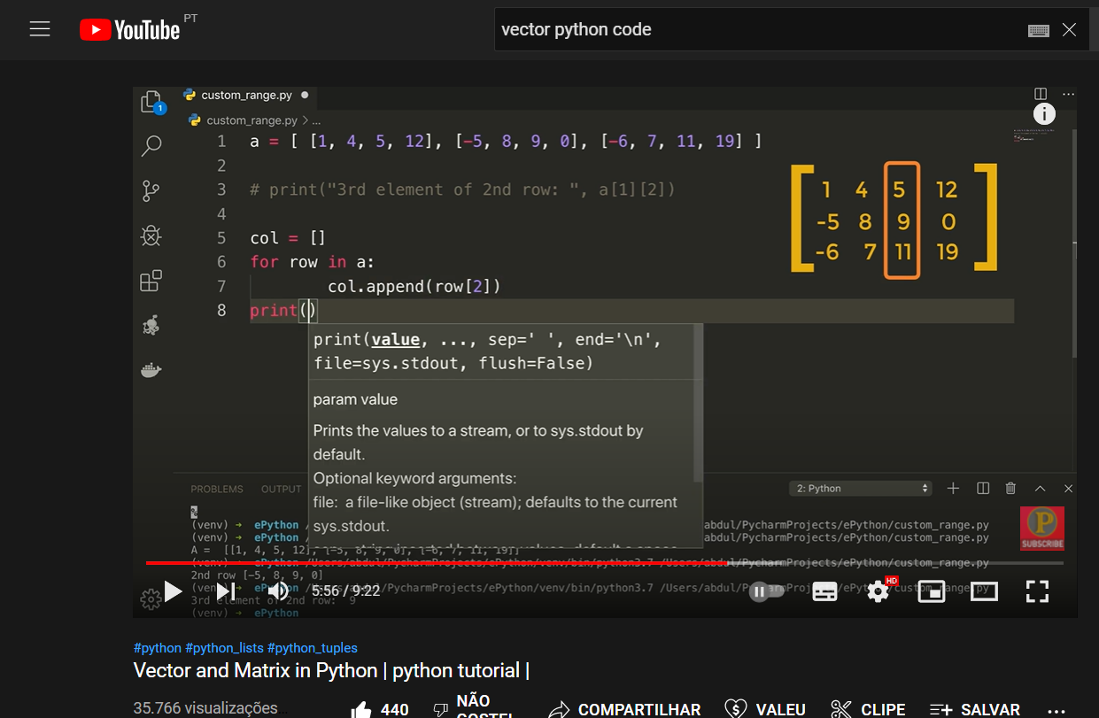
■ 2. Descrição do Problema
ENGENHARIA INFORMÁTICA
@2022, 24522 – Inês Esteves – 26300 – Ana Rita Guimarães Unidade Curricular: INTELIGÊNCIA ARTIFICIAL – Ano Letivo 2020/2022
- 32 -
Trabalho Prático TP1~ desenvolver as capacidades dos estudantes na escrita de algoritmos de pesquisa de soluções

Slide 33
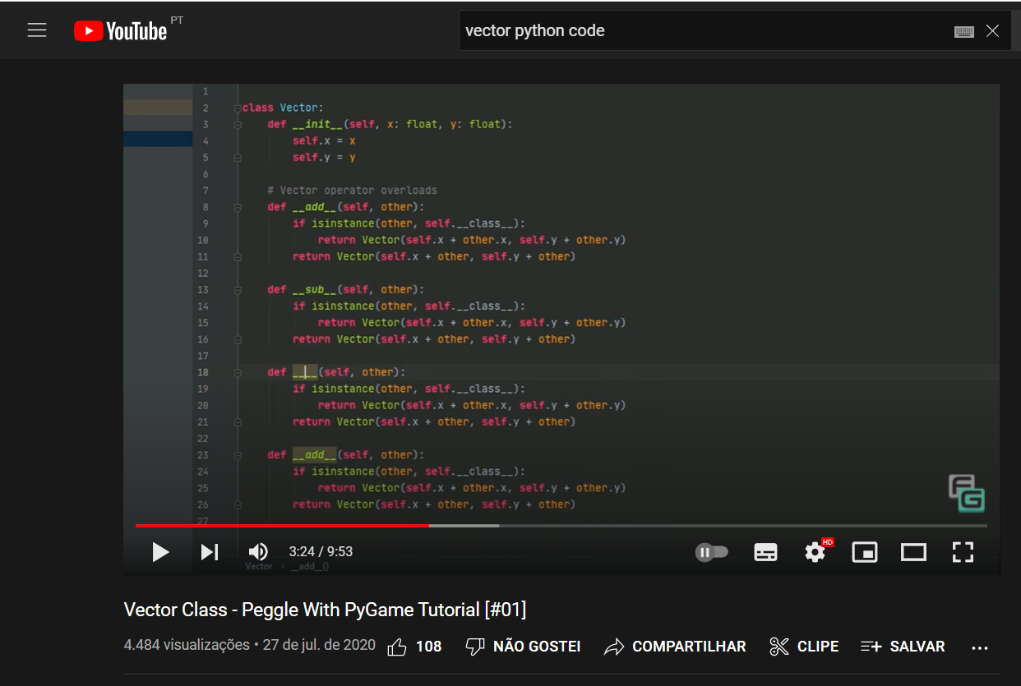
■ 2. Descrição do Problema
ENGENHARIA INFORMÁTICA
@2022, 24522 – Inês Esteves – 26300 – Ana Rita Guimarães Unidade Curricular: INTELIGÊNCIA ARTIFICIAL – Ano Letivo 2020/2022
- 33 -
Trabalho Prático TP1~ desenvolver as capacidades dos estudantes na escrita de algoritmos de pesquisa de soluções

Slide 34
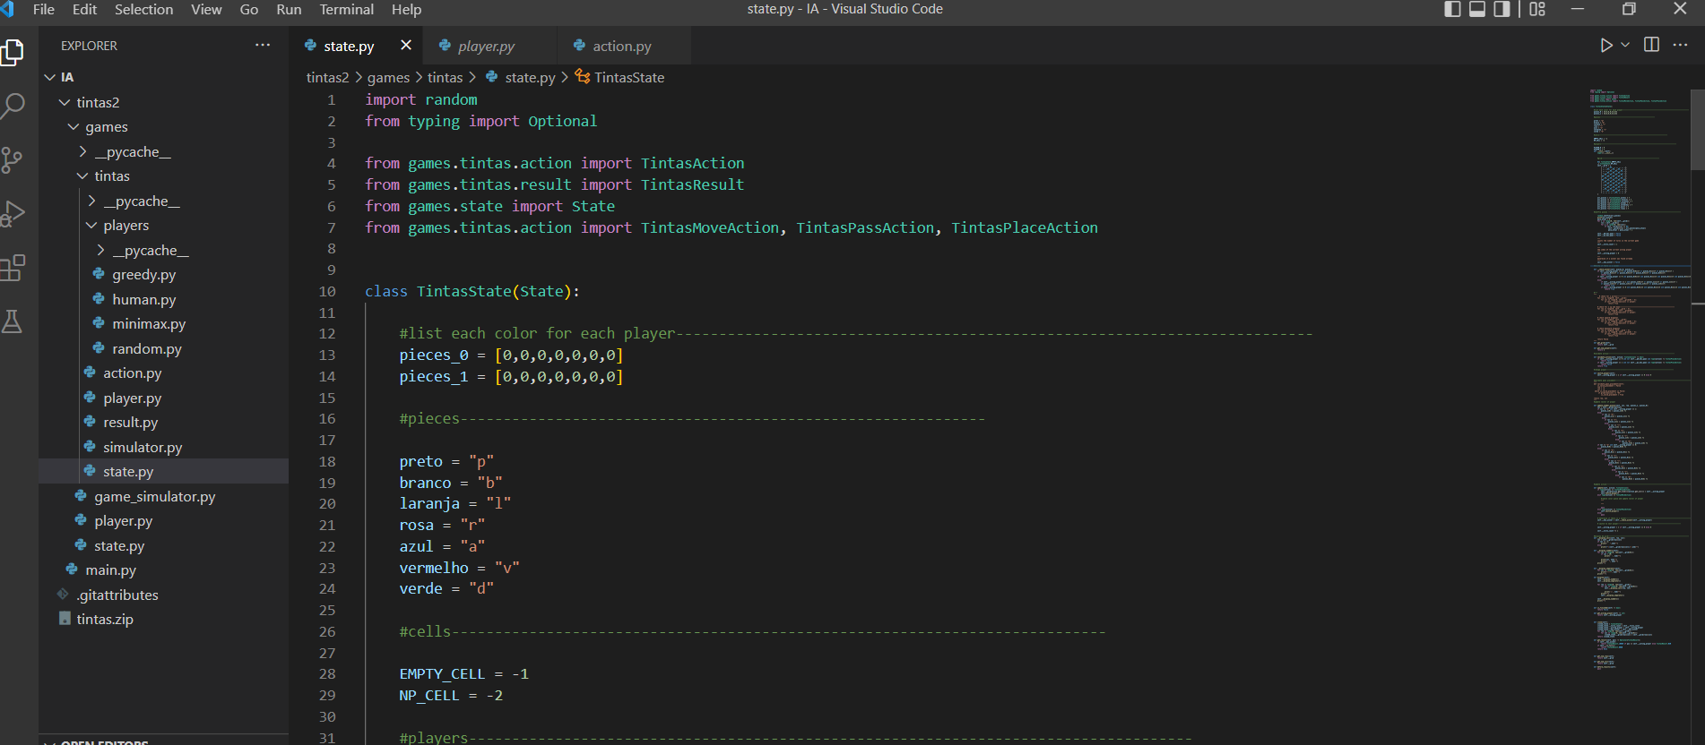
■ 2. Descrição do Problema
ENGENHARIA INFORMÁTICA
@2022, 24522 – Inês Esteves – 26300 – Ana Rita Guimarães Unidade Curricular: INTELIGÊNCIA ARTIFICIAL – Ano Letivo 2020/2022
- 34 -
Trabalho Prático TP1~ desenvolver as capacidades dos estudantes na escrita de algoritmos de pesquisa de soluções

Slide 35
■ 2. Descrição do Problema
ENGENHARIA INFORMÁTICA
@2022, 24522 – Inês Esteves – 26300 – Ana Rita Guimarães Unidade Curricular: INTELIGÊNCIA ARTIFICIAL – Ano Letivo 2020/2022
- 35 -
Trabalho Prático TP1~ desenvolver as capacidades dos estudantes na escrita de algoritmos de pesquisa de soluções

Slide 36
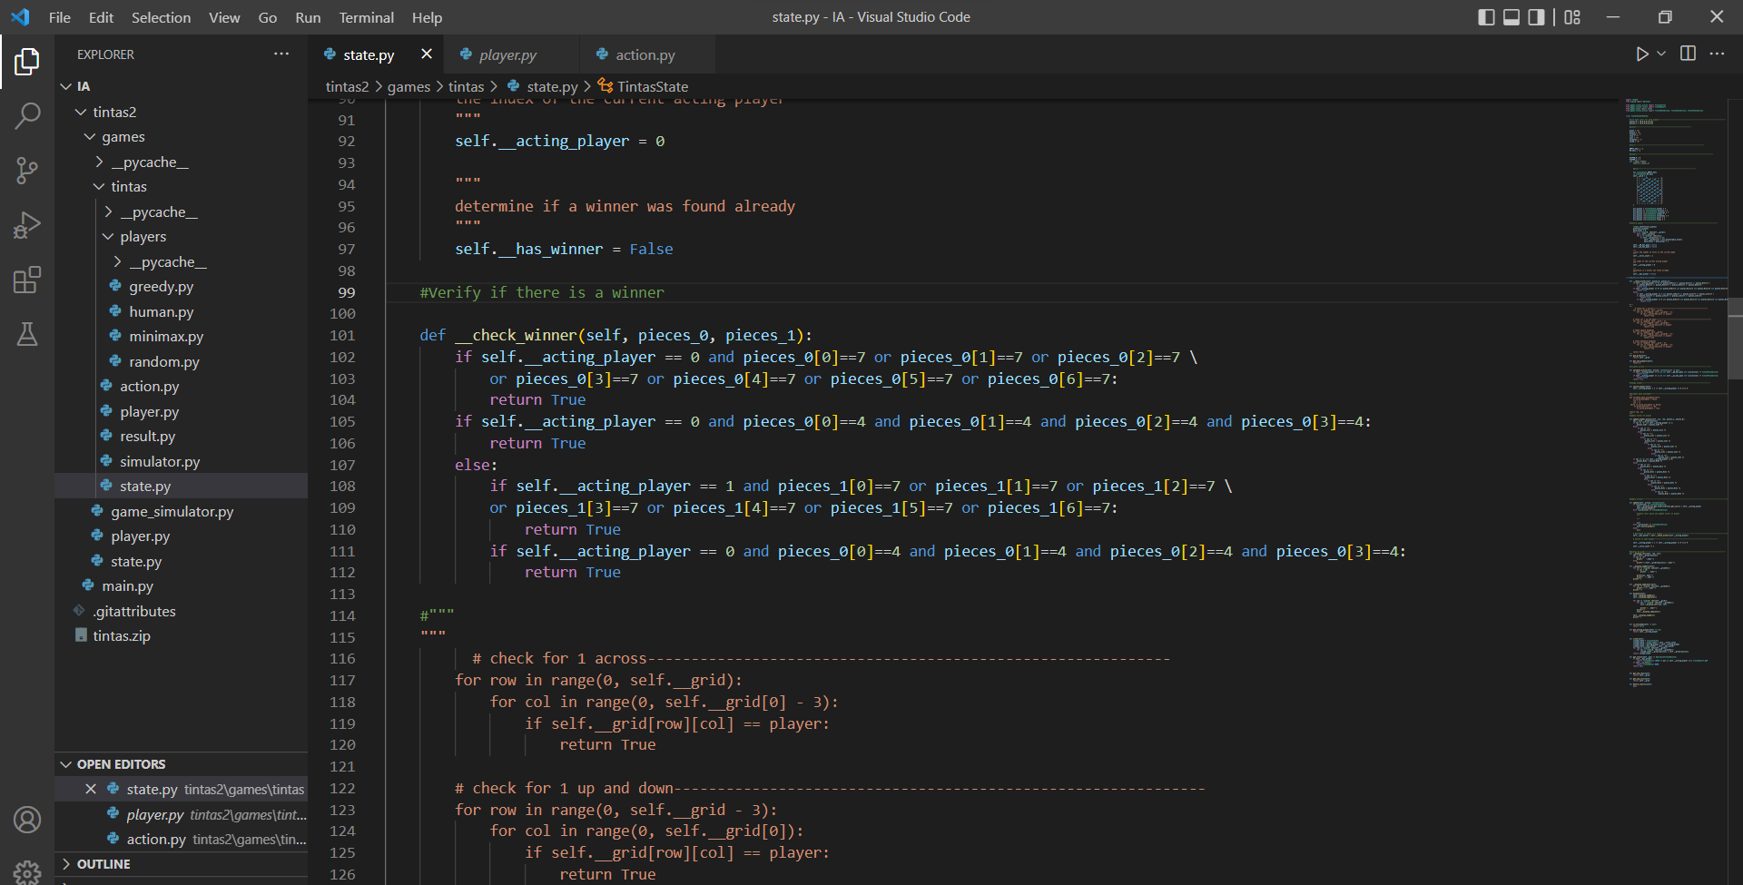
■ 2. Descrição do Problema
ENGENHARIA INFORMÁTICA
@2022, 24522 – Inês Esteves – 26300 – Ana Rita Guimarães Unidade Curricular: INTELIGÊNCIA ARTIFICIAL – Ano Letivo 2020/2022
- 36 -
Trabalho Prático TP1~ desenvolver as capacidades dos estudantes na escrita de algoritmos de pesquisa de soluções

Slide 37
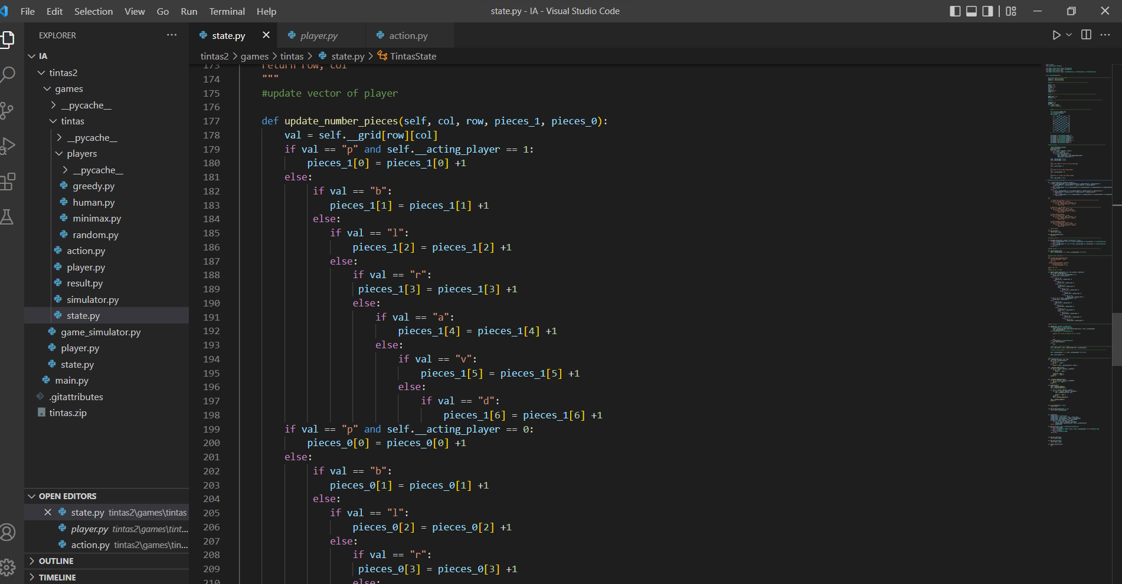
■ 2. Descrição do Problema
ENGENHARIA INFORMÁTICA
@2022, 24522 – Inês Esteves – 26300 – Ana Rita Guimarães Unidade Curricular: INTELIGÊNCIA ARTIFICIAL – Ano Letivo 2020/2022
- 37 -
Trabalho Prático TP1~ desenvolver as capacidades dos estudantes na escrita de algoritmos de pesquisa de soluções

Slide 38
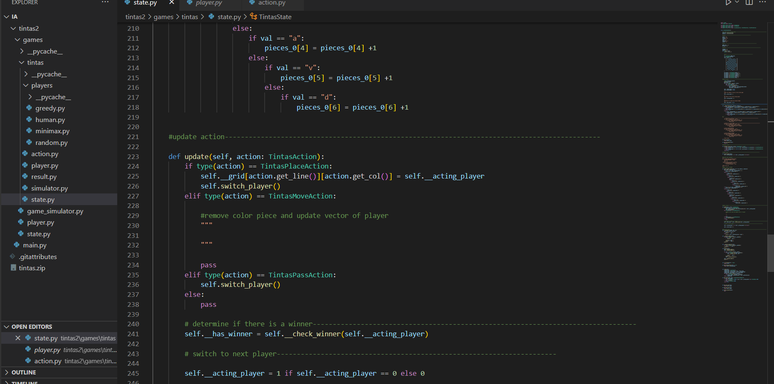
■ 2. Descrição do Problema
ENGENHARIA INFORMÁTICA
@2022, 24522 – Inês Esteves – 26300 – Ana Rita Guimarães Unidade Curricular: INTELIGÊNCIA ARTIFICIAL – Ano Letivo 2020/2022
- 38 -
Trabalho Prático TP1~ desenvolver as capacidades dos estudantes na escrita de algoritmos de pesquisa de soluções

Slide 39
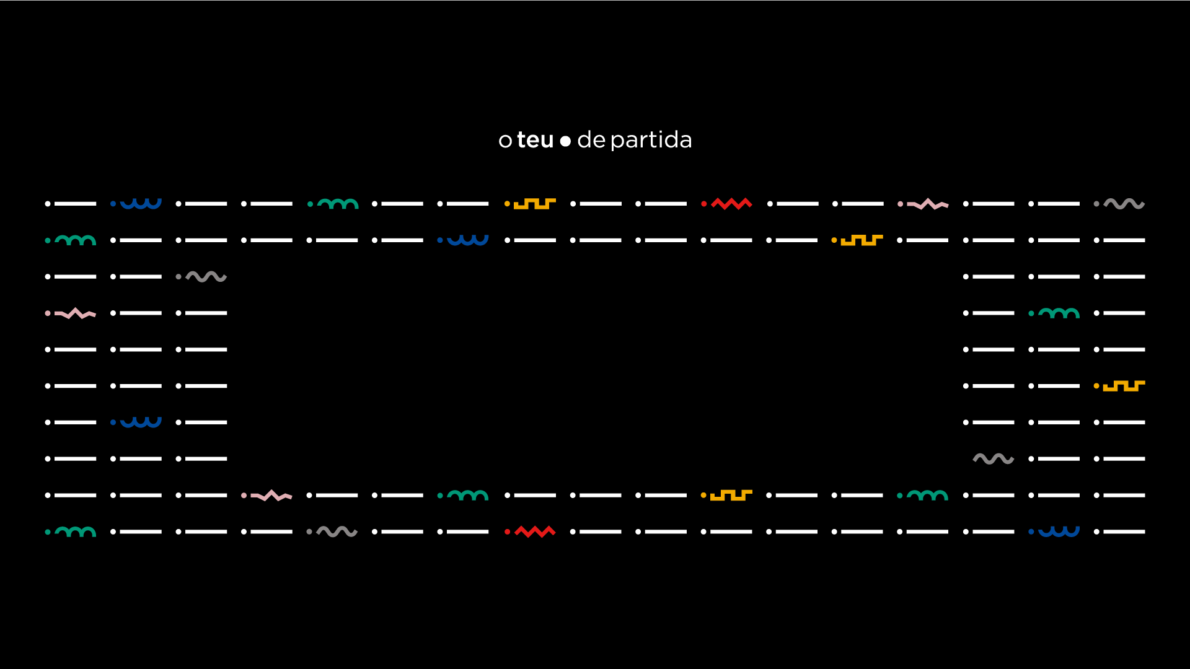
www.ipvc.pt

